Slide 2

3

Slide 3
“Ao ouvir a saudação de Maria, Isabel ficou cheia do Espírito Santo. E exclamou em alta voz: ‘Bendita é você entre as mulheres, e bendito é o fruto do seu ventre! Como posso merecer que a mãe do meu Senhor venha me visitar?’ [...]”
  Lucas 1:41-45

Slide 4
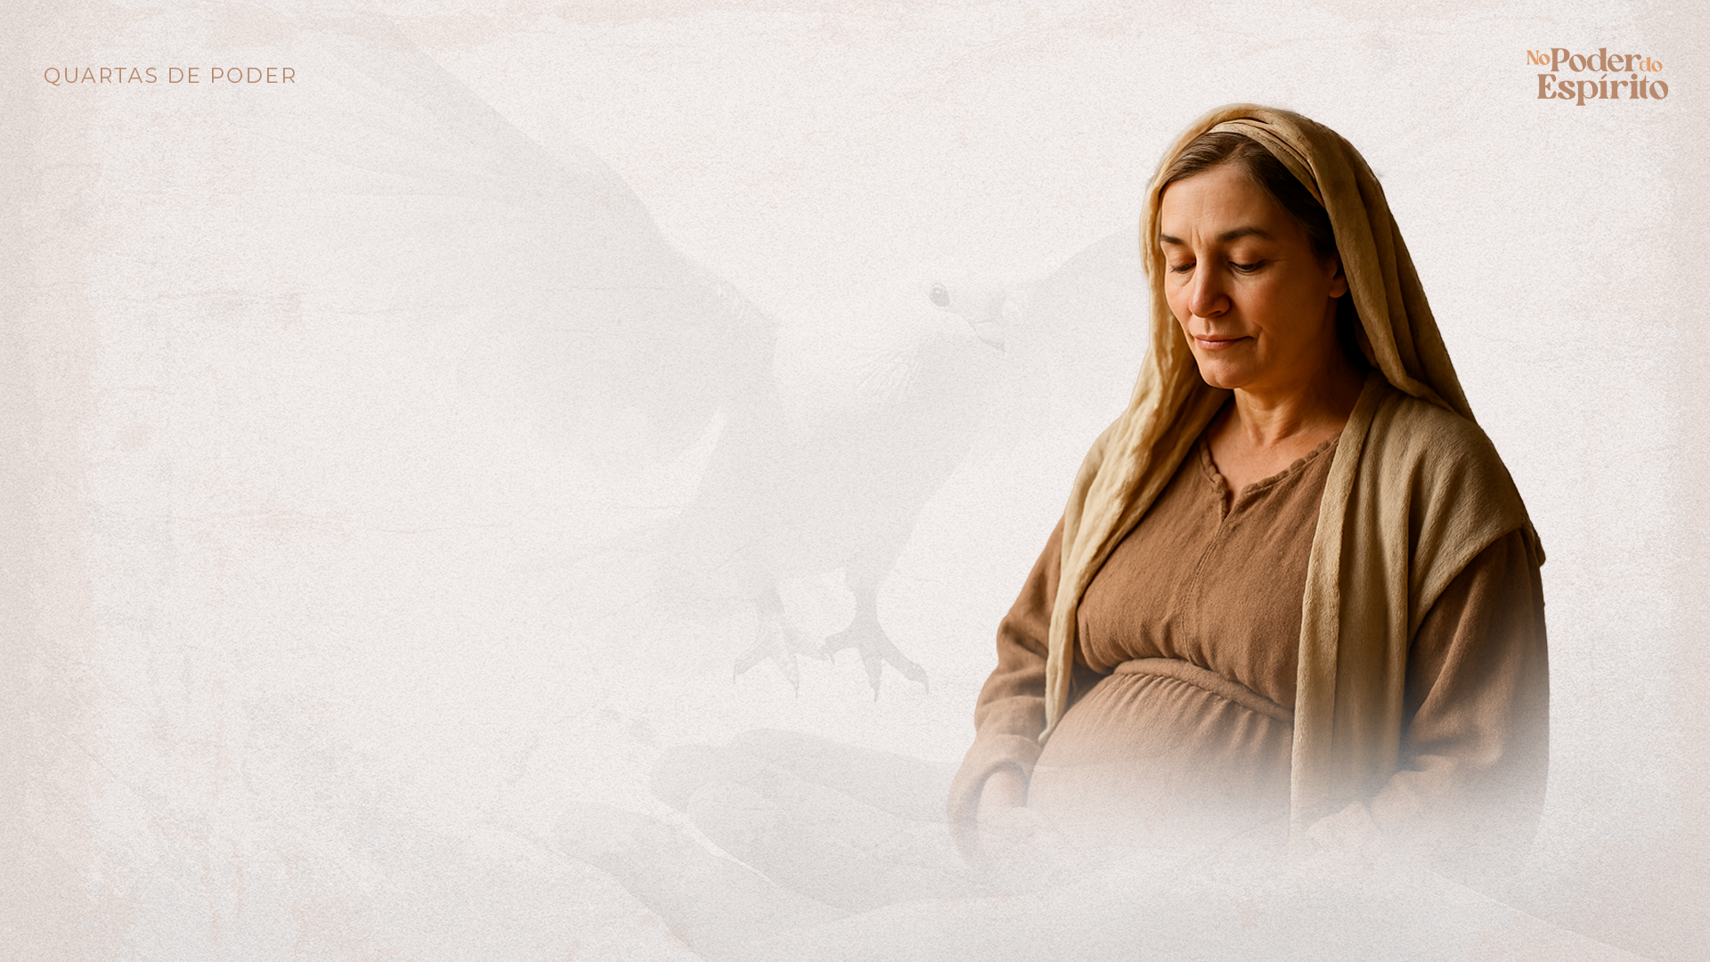
  Isabel ficou cheia do Espírito ao ouvir a saudação de Maria.

Slide 5

  A pessoa cheia do Espírito é sensível à presença de Jesus.

Slide 6
  OUVINDO, ELA FOI CHEIA DO ESPÍRITO.

Slide 7

  Ser cheio do Espírito é perceber o que Deus está fazendo agora.

Slide 8
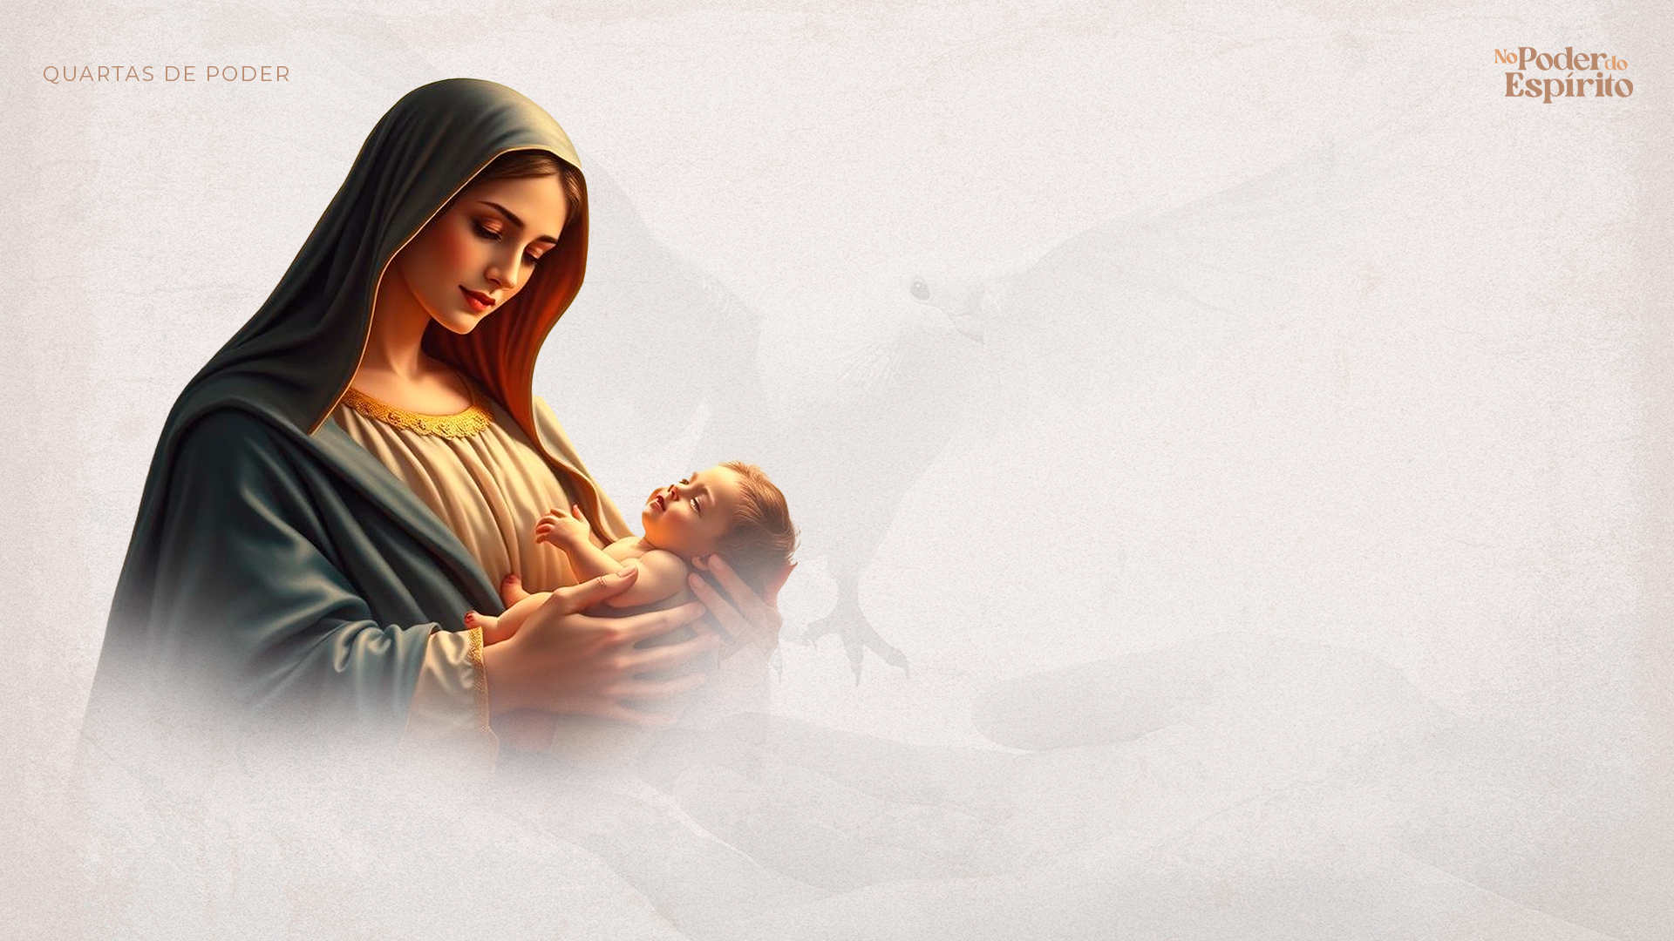
  O Espírito gera honra.

Slide 9
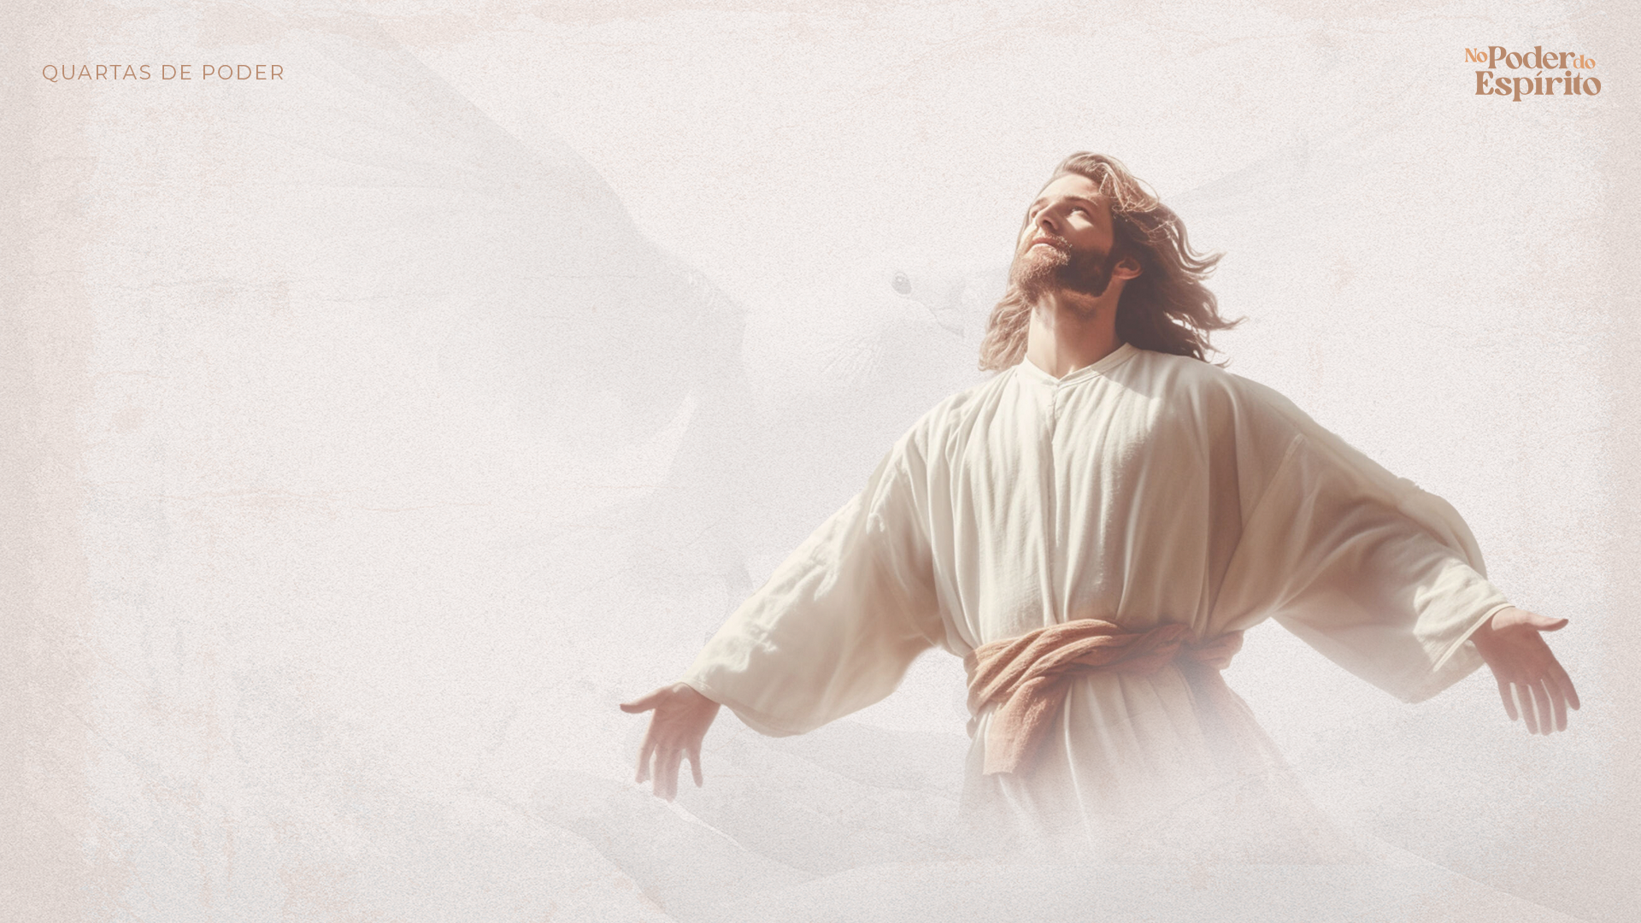
  O Espírito revela quem Jesus é.
    “[...] não foi carne e sangue que revelaram isso a você, mas meu Pai, que está nos céus”.

Slide 10

  O Espírito nos faz sensíveis à presença de Cristo.

Slide 11

  A bem-aventurança da fé
    “Bem-aventurada a que creu, porque serão cumpridas as palavras que lhe foram ditas da parte do Senhor.”

Slide 12

  A fé é o canal por onde o Espírito age.
    “[...] Sem fé é impossível agradar a Deus [...]” (Hb 11:6).

Slide 13

  O Espírito confirma as promessas de Deus.

Slide 14
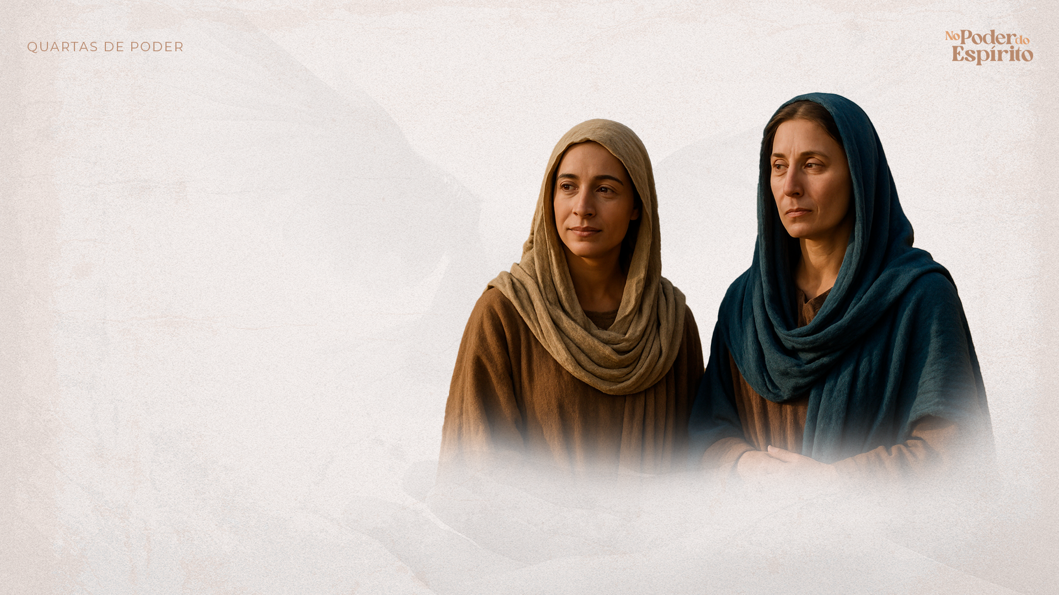
  Maria e Isabel: duas cheias do Espírito, unidas pela fé

Slide 15

  APLICAÇÃO PRÁTICA
  Você está sensível à voz do Espírito? Ou você está tão distraído com as vozes do mundo que não percebe a presença de Jesus?
  Como você reage à obra de Deus na vida dos outros? Com honra e celebração, como Isabel? Ou com comparação e ciúmes?
  Você tem fé para declarar: “Será cumprido o que Deus falou”?

Slide 16

  Peça ao Espírito que encha sua vida não apenas para ter dons, mas para ter DISCERNIMENTO.

